Slide 1
Moje pasje i zainteresowania

Slide 2
Moim głównym zainteresowaniem jest nauka języków.
Głównym i ulubionym językiem jest angielski, ale w przyszłości myślę o nauce języków azjatyckich bądź skandynawskich.

Slide 3
oraz pisaniu własnych opowiadań.
W wolnym czasie poświęcam się czytaniu książek,

Slide 4
W moim życiu szczególne miejsce zajmuje muzyka i chciałabym się kiedyś nauczyć grać na jakimś instrumencie.

Slide 5
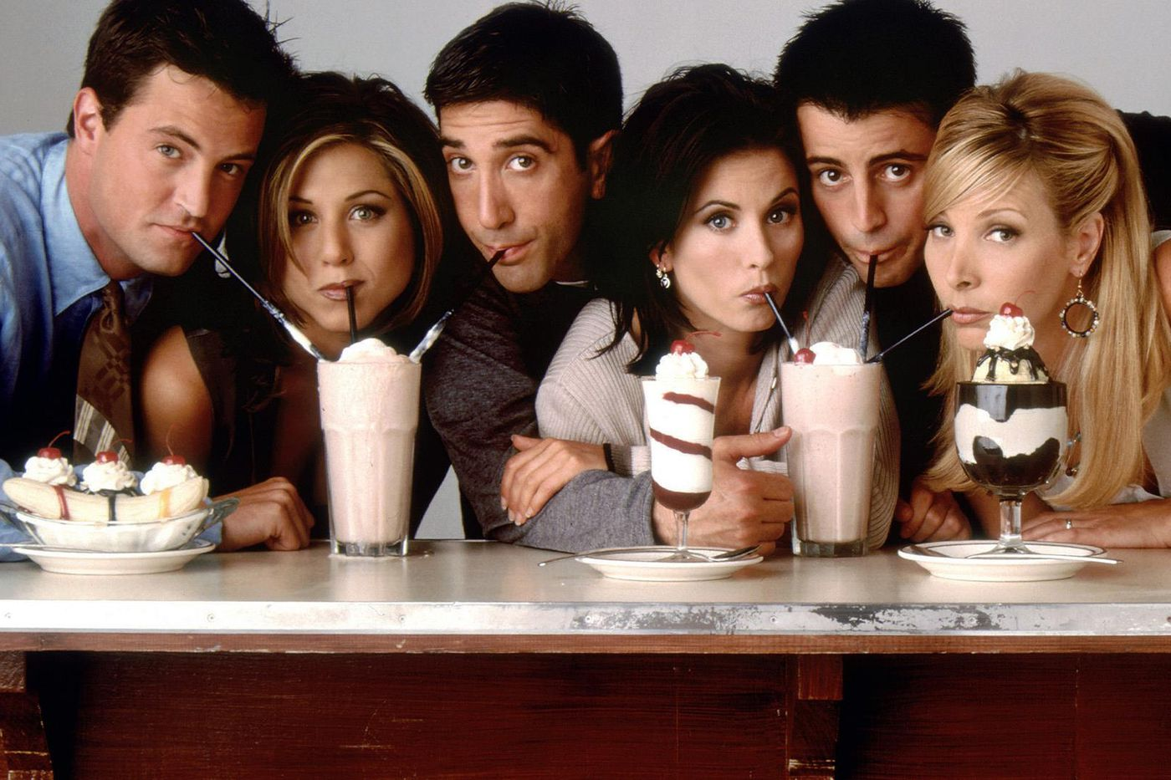
Nie zapominam o przyjaciołach, z którymi chętnie spędzam czas.

Slide 6
Kiedy jestem sama w domu – co nie zdarza się zbyt często – lubię po swojemu zająć się porządkami.

Slide 7
Przykry obowiązek wyprowadzania psa łączę z przyjemnością przebywania na świeżym powietrzu.

Slide 8
Kiedy problemy ze snem powracają, w ładną pogodę uciekam wyciszyć się na łonie natury.

Slide 9
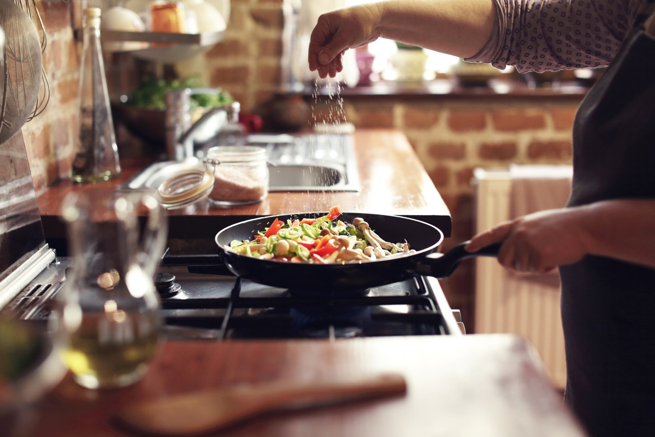
Mimo że nie jestem w tym dobra, to staram się poprawiać moje umiejętności gotowania.

